Slide 1

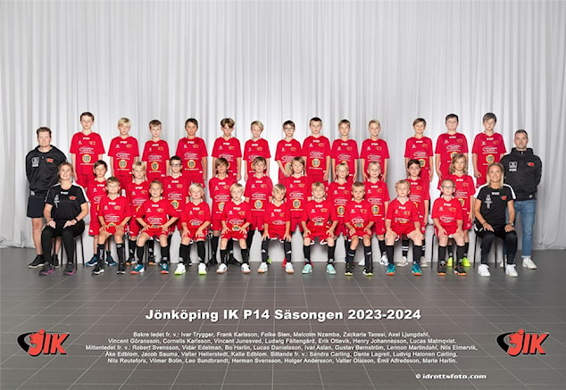
Välkomna alla föräldrar till föräldramöte för världens bästa lag!

Slide 2
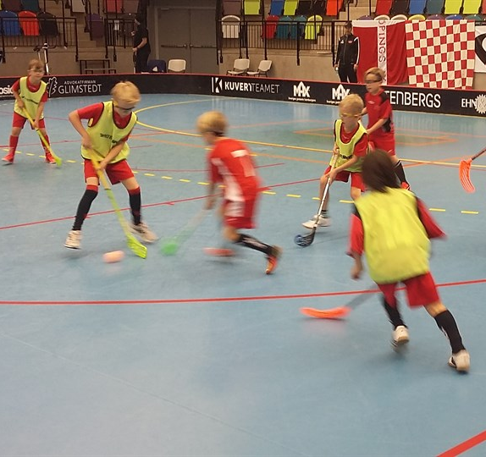
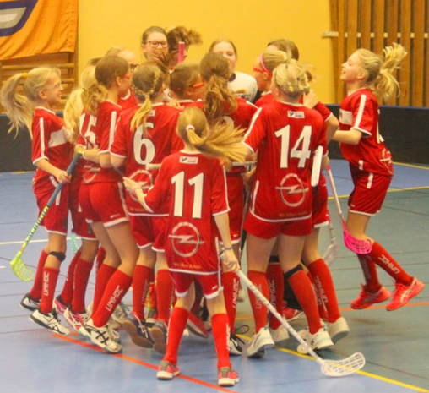
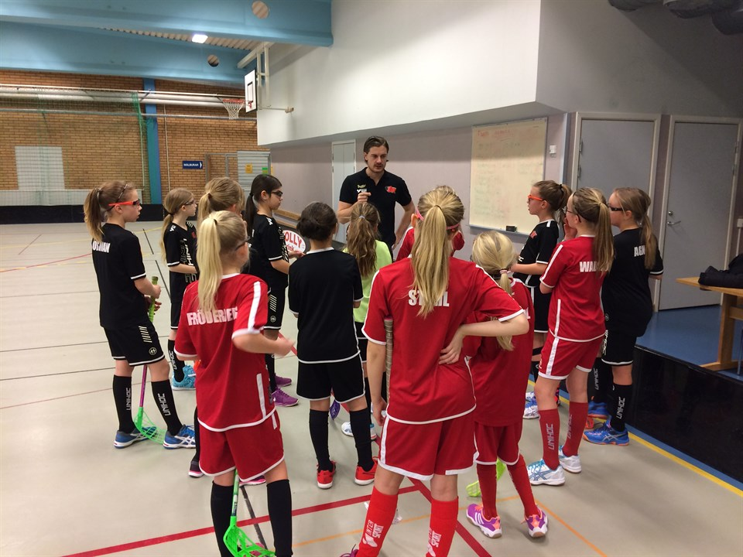
Information föräldrar P14
Måndag 19/10 2026
Ledare / Truppen
Information från klubben
Vision & Mål P14
Träningar
Matcher
Cuper
Föräldragrupp
Föräldraansvar
Avgifter
Övriga frågor

Slide 3
Ledare/Truppen
Ledare: Johanna Alfredsson
Marie Harlin
Mikael Andersson
Kalle Edblom
Patrik Junesved
Robert Svensson
Sandra Carling
Tomas Bolin
Lagförälder: Håkan Kuyumcu
Truppen: 30 pojkar + ca 10 på kö

Slide 4
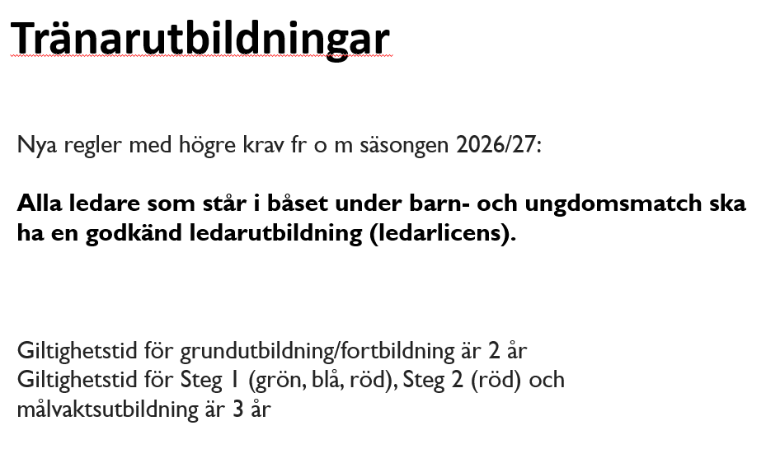
Ledare/Truppen

Slide 5
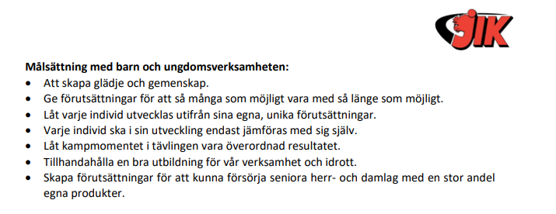
Klubbpolicy
I Jönköpings IK ungdomspolicy kan du läsa om
  Värdegrund
  Syfte
  Målsättning
  Finns att ladda ner på Laget.se
  https://www.laget.se/jikbarnungdom/Document

Slide 6
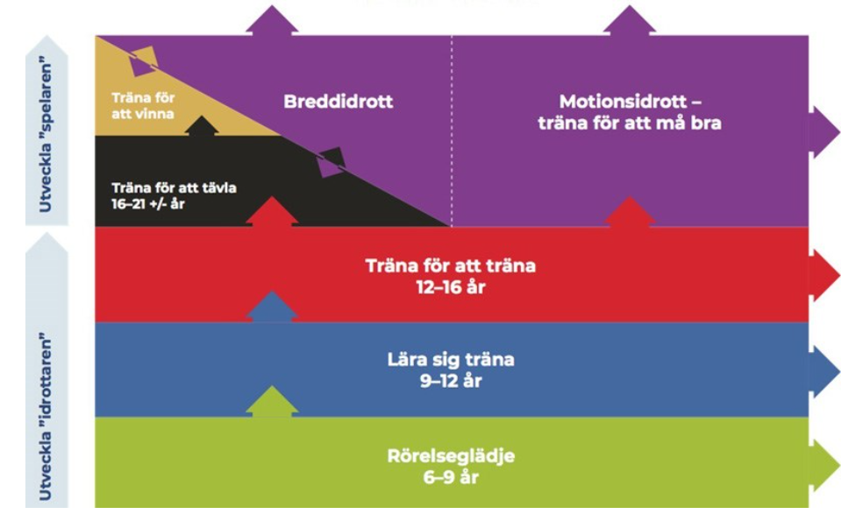
JIK:s utvecklingsmodell
JIK:s utvecklingsmodell bygger bland annat på Svensk Innebandys Utvecklingsmodell (SIU) och följer riktlinjerna i JIK:s Barn- och ungdomspolicy.
Svensk Innebandys Utvecklingsmodell (SIU) är innebandyns långsiktiga modell för idrottsutövande. Innehållet i SIU är helt baserat på idrottsvetenskaplig litteratur och ger Svensk Innebandy en samsyn kring träning och utveckling av spelare.
Syfte
Syftet med Utvecklingsmodellen är att tydliggöra hur JIK bedriver sin barn- och ungdomsverksamhet, vilket ska leda till att det blir tydligt för tränare/ledare, spelare, föräldrar och andra intressenter.
Vi vill skapa en långsiktigt och hållbar utveckling för både spelare och ledare och förutsättningar för livslångt idrottande.
”För JIK är Bredden Elit!”

Slide 7
JIK:s utvecklingsmodell
Förväntningar på spelare:
  Genomför skolarbetet med samma intresse som du har för innebandy.
  Följer klubbens uppsatta regler.
  Respekterar dina tränare, ledare, medspelare, motståndare samt domare.
  Genomför träningar och matcher på bästa sätt efter dina förutsättningar.
  Är rädd om din och klubbens utrustning.
  Är en bra representant för JIK.
  Att alltid göra sitt bästa.
  Att verka för Fair Play och ett gott kamratskap.
  Aktivt arbetar för att motarbeta mobbning.
Förväntningar på föräldrar:
  Eventuell kritik och åsikter förs fram på ett korrekt och sakligt sätt till tränare och/eller lagledaren.
  Följer riktlinjer i SIU modellen för föräldrar.
  Hjälper till med bilkörning, kioskbemanning samt övriga aktiviteter som laget har.
  Stöttar, hejar, hurrar på laget i med- och motgång och överlåter coachning till ledare/ tränare.
  Låter domarna döma matchen. Vi skriker aldrig på domaren, utan vi ser till att hjälpa dem!
  Kommer på lagets föräldramöten.
  Tar del av information på klubbens hemsida.
  ”Alla föräldrar rekommenderas att läsa SIU modellen för föräldrar”

Slide 8
Samsyn Småland
https://www.rfsisu.se/distrikt/smaland/vi-arbetar-med/barn--och-ungdomsidrott/samsyn-smaland
”För att värna om barn och ungdomars möjligheter att hålla på med flera olika idrotter samtidigt”
Andra Idrotter
  Vid en eventuell kollision ska i första hand barnet/ungdomen själv få välja utan att ledare försöker påverka individens val. Samsyn Småland.
  Matcher/Cuper – Högsäsongs idrotten har förtur. Ta hänsyn till att ungdomarna kan hålla på med fler idrotter och kommunicera planeringen med de andra idrotternas ledare.
  Träningar - Ledarna har kännedom om vilka som har annan idrott och visar tydligt att det är bra att träna högsäsongs idrotten när det krockar.
  Träning i annan idrott accepteras som träning inför matcher/cuper.

Slide 9
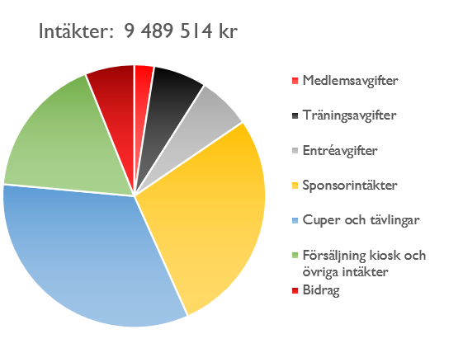
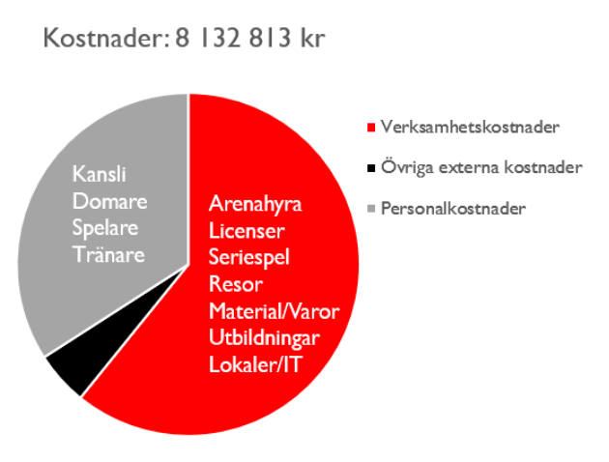
På gång i JIK 2026/27
Medveten strategi stärka eget kapital för ekonomisk trygghet och framtida satsningar.

Slide 10
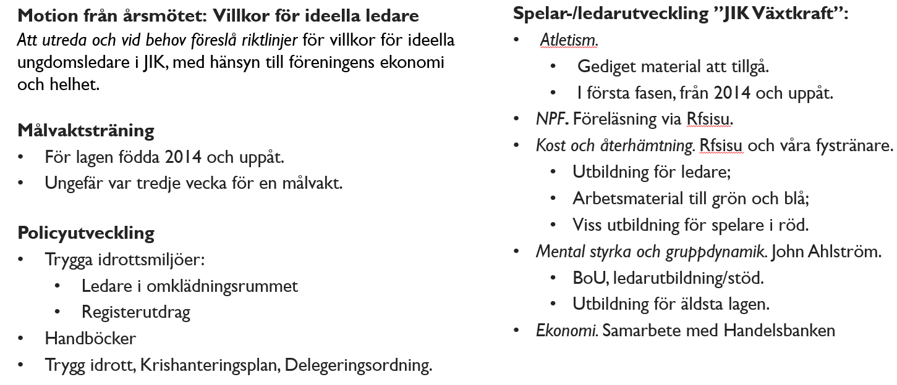
På gång i JIK 2026/27

Slide 11
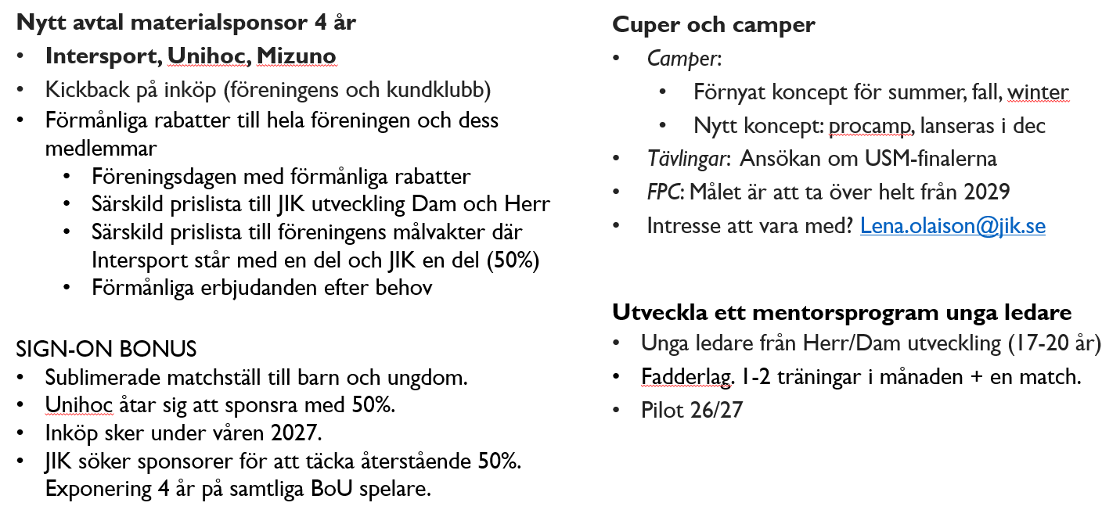
På gång i JIK 2026/27

Slide 12
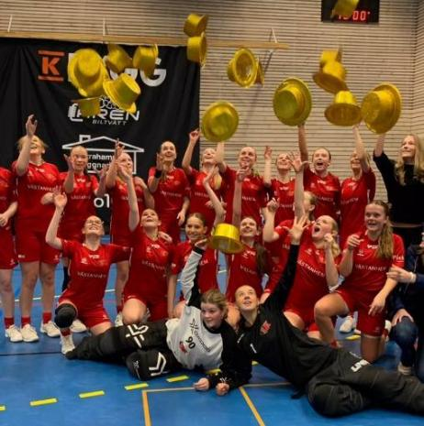
På gång BoU 2026/27
BoU sektionen 2026/27 (önskat läge)
  En representant för grön, blå resp röd nivå (informationskanal, samordning och samarbeten mellan lag)
  Domaransvarig, materialansvarig, ansvarig för att starta nya lag
  Sökes personer till BoU sektionens arbete!
  Kontakta ungdom@jik.se
Nya lag: F2019/20, P2019, P2020 och innebandyskola F/P2021

Slide 13
Vision & Mål
P14
Vision
  Så många innebandykillar som möjligt, så länge som möjligt.
Mål
  Killarna ska ha roligt och utvecklas som innebandyspelare
  Laganda är ett nyckelord för att lyckas
  Vi stöttar och hjälper varandra
  Vi har roligt tillsammans
  Alla är lika värdefulla och har en viktig roll i laget
  Vi respekterar varandra
  Vi berömmer prestation före resultat

Slide 14
Träningar
Träningstider:
  Måndagar 16:00 - 17:30 (samling 15:50) Hisingstorp
  Tisdagar 18:00 - 19:00 (samling 17:50) Kålgårdshallen
  Onsdagar 17:15 - 18:45 (samling 17:05) Hisingstorp
Killarna kommer själva bygga sargen
  De klarar det! ☺ Hjälp från föräldrar sparas till andra tillfällen!
Kallelser kommer i år att skickas till varje träning via laget.se. Detta för att kunna optimera träningarna baserat på antal spelare.
Material (gärna namnat):
  Innebandyglasögon (obligatoriskt)
  Innebandyklubba, tänk på klubblängden (och styvhet):
  www.innebandybutiken.se/sv/info/ratt-langd-2.html
  Bra skor
  Vattenflaska
  Inga smycken
  Inga tuggummin
Vecka 44 (höstlovet) enbart träning onsdag
  Fall Camp

Slide 15
Matcher
Två lag i seriespel på Röd nivå (Norra 14A och Norra 14B)
  Fyra ”grupper” med olika färger varav två olika per tillfälle bildar ett lag
  Olika tränarkonstellationer per match
  Alla kallas till lika många matcher (schema finns på Laget.se)
Kallelser till matcher via laget.se ca en vecka innan match. SVARA så tidigt som möjligt!
  Vissa matcher kan extra spelare behöva kallas; ange i kommentar vid ”nej” om ni kan spela andra matchen.
5 mot 5 med ”flygande byten”
  Ambitionen är att alla ska spela lika mycket, men flygande byten gör det svårt att nå total rättvisa
  Alla spelar på alla positioner
  Målvaktsfrågan… Kommer vi behöva schema?
Matchtid 3 x 15 min, 5 min paus
Byta om före och efter match tillsammans! Bygga lagkänsla!
Föreningsdomare (ungdomar). Stötta och visa respekt!
Inget körschema är planerat utan hör av er om behov av skjuts till matcher behövs.
  En tränarbil per match. Vi behöver hjälp av föräldrar!
Notes:
Snurra mellan de olika serierna ej tvingande att spela med F10

Slide 16
Extra viktigt i år: Matcher
5 mot 5 seriespel med resultat!
  Större plan → kortare byten
  Ca 14 spelare kallas per match → alla spelar i princip varje helg
  Kan finnas behov av att kalla in extra: Svara snabbt!
Strängare regler!
  Rätt utrustning! Inga halsband. SVARTA strumpor. Vi får utvisning för fel utrustning.
  Spelare sitter ner på avbytarbänken. Annars utvisning.
  Max en tränare framför spelarna. Max 1 tränare får ropa direktiv in på planen.
Nytt spelsätt
  2-2-1: Tar tid att lära!
  Termer: Back, Mittfält, Topp
  Kan bli fler avbytare på topp
Matchresultat räknas! MEN viktigaste resultatet är utvecklingen av varje individ!
  Power Play: Fortsätter med byten enligt turordning
  Box Play: Spelaren som är på topp-positionen vilar
Notes:
Snurra mellan de olika serierna ej tvingande att spela med F10

Slide 17
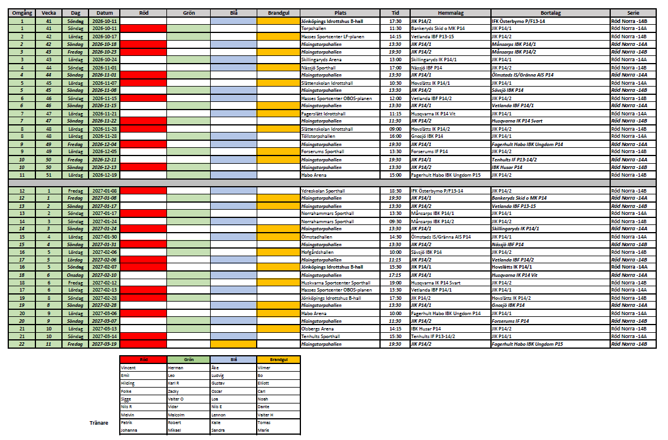
Matcher
Alla matcher finns på laget.se
https://www.laget.se/JIK-P14/Document
Tips! Ladda ner appen Innebandy Play för att följa JIK P14 Utveckling

Slide 18
Föräldrargrupp
(Håkan)
Fair Play Cup
  Schemalägga/dela ut uppgifterna till föräldrarna.
  2-4 april och 16-18 april
  Ca 10 h arbete per barn
Laguppdrag
  T.ex. SSL-matcher
Lagkassa
  Planera och genomföra försäljning/aktiviteter
  Administrera lagets försäljning:
    Ravelli (oktober)
    Bingolotto Uppesittarkväll (november-december)

Slide 19
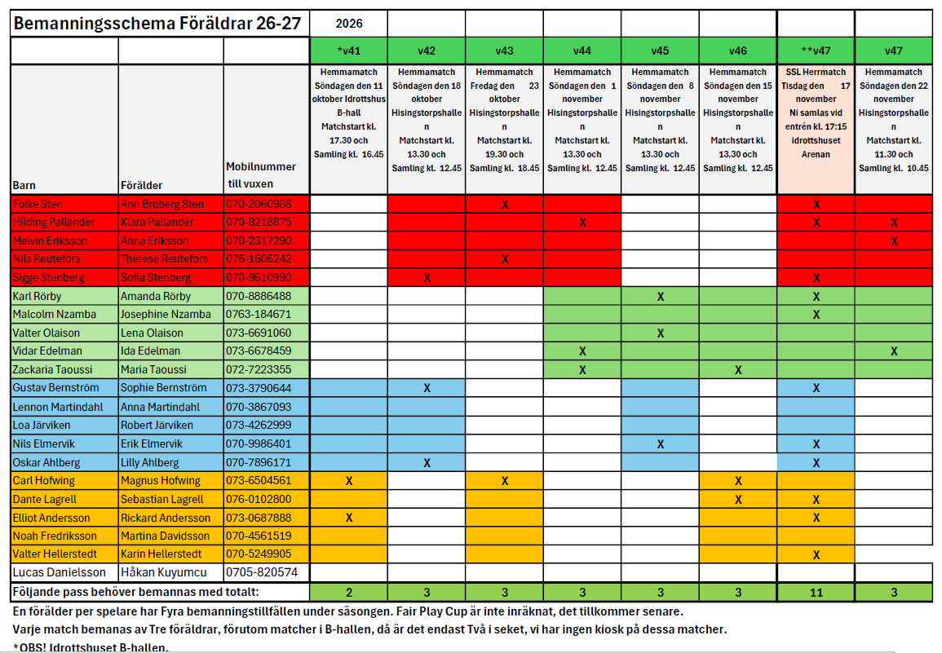
Föräldraansvar
Schemat finns på laget.se
https://www.laget.se/JIK-P14/Document

Slide 20
Cuper
  Vänerns Pärla Cup Mariestad
    10 oktober
    Försäsong med 5 matcher per lag
    Fantastiskt genomfört!
  Sibben Cup Skövde
    3-5 januari
    Gruppspel + Slutspel
    1 lag anmält (max 20 deltagare)
    Många bortresta? Bindande anmälan!
  Fair Play Cup
    2-4 april
    Gruppspel + Slutspel
    Ambition att anmäla 2 lag
Notes:
Säljuppdrag eller beta ca 400kr/spelare?
Hoodies ger intäkter. Sponsorer.

Slide 21
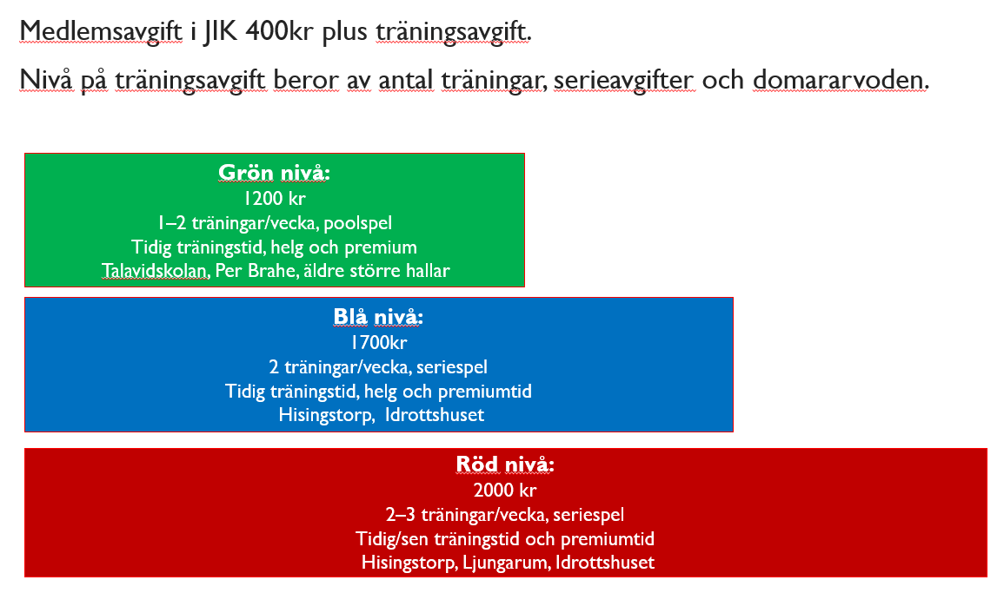
Träningskostnader
Notes:
OBS! Samtliga ledare samt spelare i våra representationslag (Herr/Dam) betalar endast medlemsavgift.
Jönköping IK/JIK Utveckling
JIK Utveckling Dam (HIK/JIK) och Herr: 3500 kr
Nivå Röd (högstadiet): 1600 kr, (2-3 träningar/vecka, seriespel)
Nivår Blå (mellanstadiet): 1350 kr, (2 träningar/vecka, seriespel)
Nivå Grön (lågstadiet) + JIFA: 1000 kr (1-2 träningar/vecka, poolspel)
Både medlemsavgift och träningsavgift behöver betalas för att få möjlighet att delta på träningar och matcher i klubbens regi. När avgifterna är betalda kan klubben betala in en licens för spelaren, som också innebär att spelaren är försäkrad vid träningar och matcher.
Serviceavgift 29:- per faktura tillkommer.

Slide 22
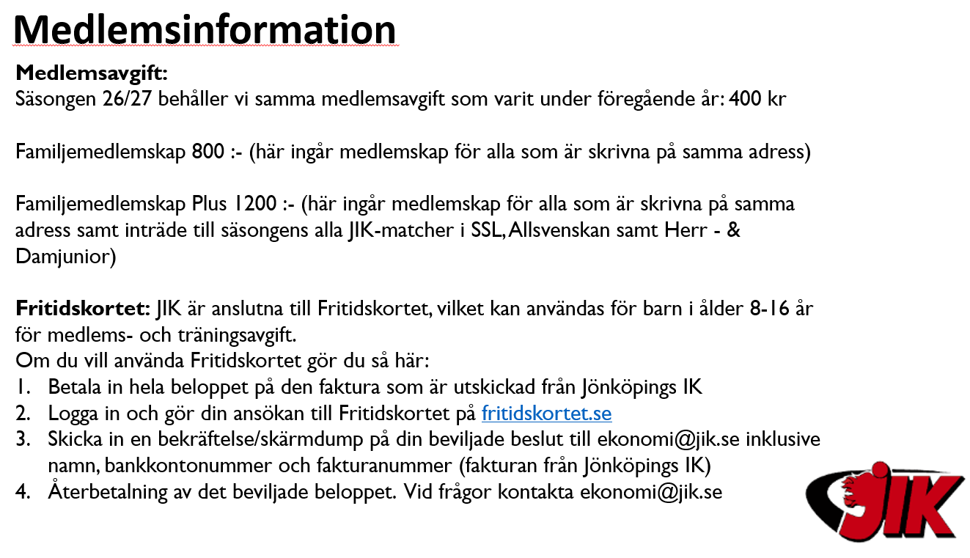
Träningskostnader
Notes:
OBS! Samtliga ledare samt spelare i våra representationslag (Herr/Dam) betalar endast medlemsavgift.
Jönköping IK/JIK Utveckling
JIK Utveckling Dam (HIK/JIK) och Herr: 3500 kr
Nivå Röd (högstadiet): 1600 kr, (2-3 träningar/vecka, seriespel)
Nivår Blå (mellanstadiet): 1350 kr, (2 träningar/vecka, seriespel)
Nivå Grön (lågstadiet) + JIFA: 1000 kr (1-2 träningar/vecka, poolspel)
Både medlemsavgift och träningsavgift behöver betalas för att få möjlighet att delta på träningar och matcher i klubbens regi. När avgifterna är betalda kan klubben betala in en licens för spelaren, som också innebär att spelaren är försäkrad vid träningar och matcher.
Serviceavgift 29:- per faktura tillkommer.

Slide 23
Övriga Frågor
?

